Slide 1
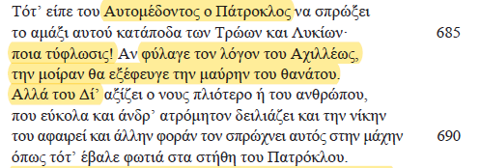

O Πάτροκλος τυφλώνεται από τις νίκες του

Slide 2
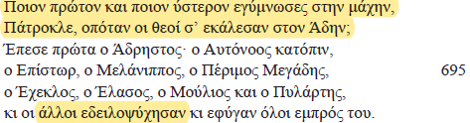
Η αριστεία του Πατρόκλου

Slide 3

Μόνο ένας θεός μπορεί να τον σταματήσει

Slide 4
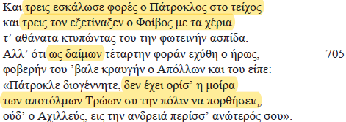
Ο Απόλλωνας αναχαιτίζει τον Πάτροκλο

Slide 5
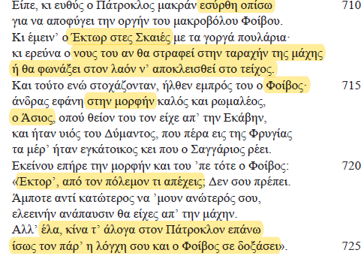
Ο Απόλλωνας ενθαρρύνει τον Έκτορα

Slide 6
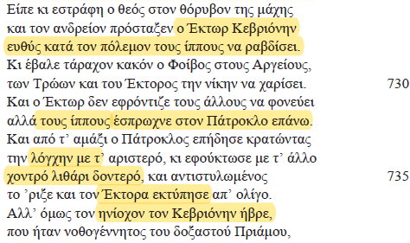
Ο Πάτροκλος σκοτώνει τον Κεβριόνη τον ηνίοχο του Έκτορα

Slide 7
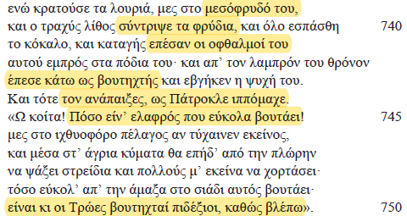
Ο Πάτροκλος εμπαίζει τον Κεβριόνη

Slide 8
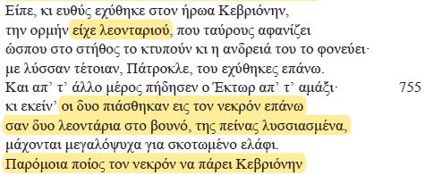
Η μάχη γύρω από το σώμα του Κεβριόνη

Slide 9
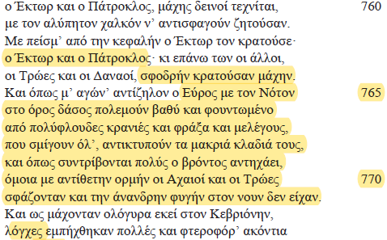
Η παρομοίωση

Slide 10
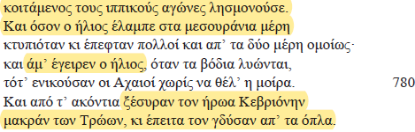
Ο νεκρός Κεβριόνης- η σκύλευση

